Slide 1
2020
灰马团队汇报PPT

Slide 2
目 录
项目背景
项目过程
项目成果
项目总结
1
2
3
4

Slide 3
项目背景
1

Slide 4
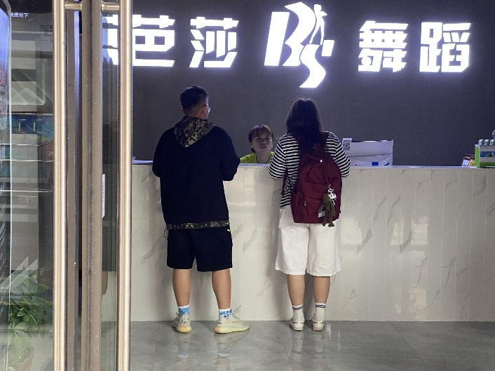
项目背景
1
因为网站建设的这门课程需要校外合作项目，灰马团队便利用休息时间外出寻找项目。
吾悦广场寻找

Slide 5
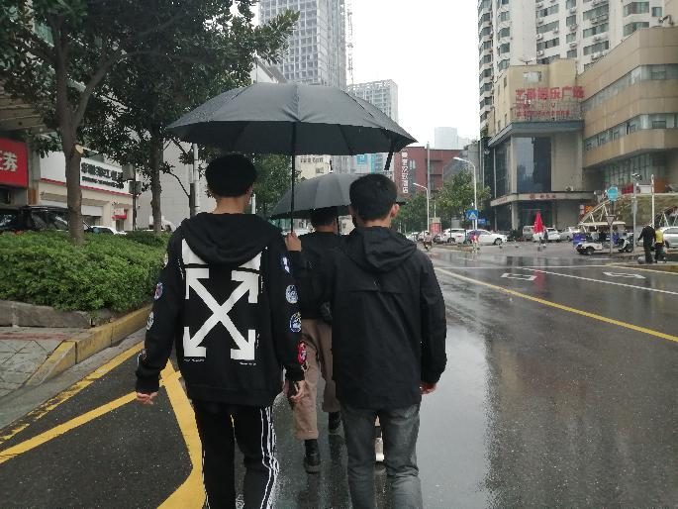
项目背景
1
下雨中仍在寻找。
五一广场寻找

Slide 6
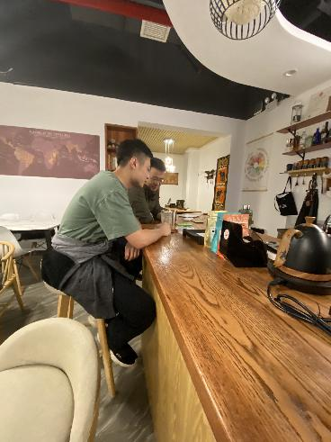
项目背景
1
在经过多次外出寻找，一次次被拒绝之后，终于寻找到与咖啡馆的合作项目。
团队成员与咖啡馆老板交涉中。

Slide 7
项目过程
2

Slide 8
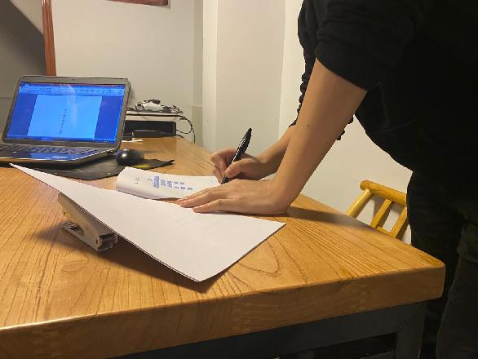
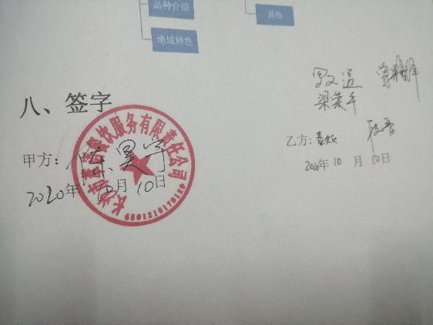
项目过程
2
需求文档签订
和萃语咖啡馆的老板确定合作意向之后，团队便和老板进行关于网站建设的交谈，于2020年10月10日与咖啡馆老板签订了需求文档。

Slide 9
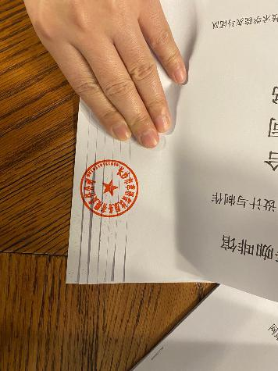
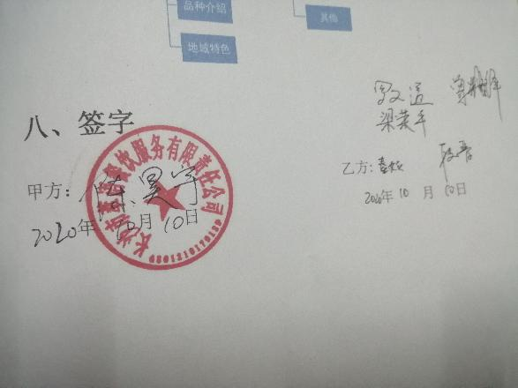
项目过程
2
合同签订
在经过和老板沟通关于域名、服务器、价格等方面的问题后，于2020年10月18日签订合同。

Slide 10
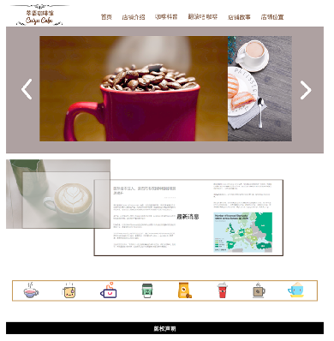
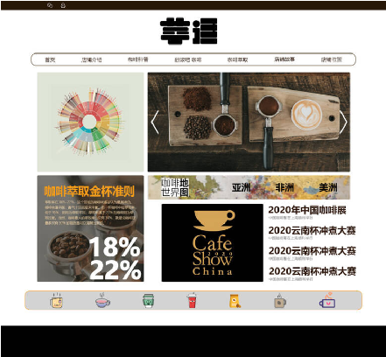
项目过程
2
主页定稿的坎坷
第一次的主页设计稿是老板面对面交流定稿的，在我们写完首页代码，同时在定分页时，给老板看首页代码写出来的效果时，老板提出要改首页设计稿，虽然团队的所有成员都觉得沮丧，但还是重振旗鼓，重新来写首页代码和修改分页的设计稿。
第一版
第二版

Slide 11
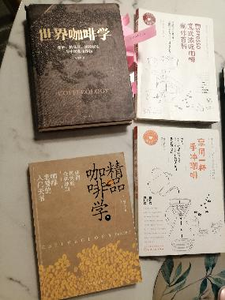
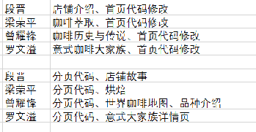
项目过程
2
分页设计
老板给我们的资料便是4本书，他也很耐心的为我们在书中做了许多笔记和便利贴，并让我们去看一些关于咖啡的新闻。
分工
资料

Slide 12
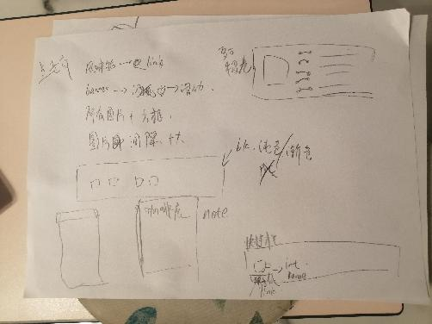
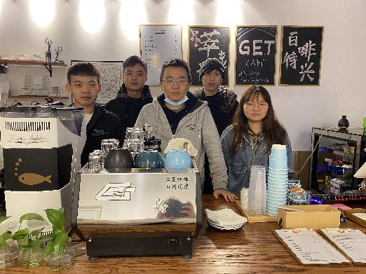
项目过程
2
验收
团队进行了两次验收，第一次验收是在团队在进行整合之后，前往咖啡馆进行验收，没想到老板还是对首页觉得不满意以及对一部分的分页也不太满意，我们便回学校进行修改调整。第二天，团队便过去进行再次验收，并当场进行细节的修改。
老板画的首页修改图
团队与老板的合照

Slide 13
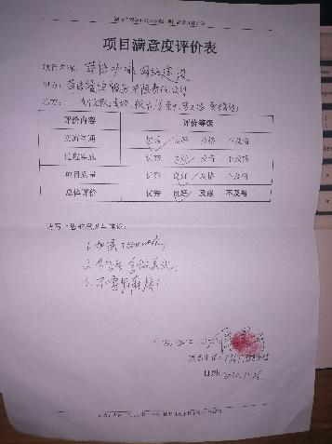
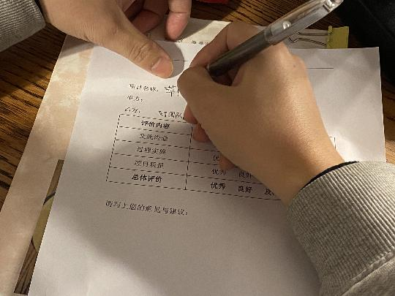
项目过程
2
项目评价表
老板在进行验收之后，为我们填写了项目评价表，并录制了评价视频。
老板填写评价表
评价表

Slide 14
项目成果
3

Slide 15
项目成果
3
在历时将近两个月的时间，终于将网站完成好。
网址

Slide 16
项目总结
4

Slide 17
项目总结
4
最开始，曾老师说要出去寻找项目时，我既兴奋又害怕，兴奋的是我们可以自己去尝试寻找项目，担心的是不能带领团队的成员找到项目。
最开始寻找项目时，很兴奋，第一次拒绝，有点伤心，但是想着下次一定会成功的，便继续寻找，到了后面，经过了无数次的拒绝之后，心情已经变得麻木了，但是皇天不负有心人，终于找到了一个咖啡馆的合作项目。
初期时进行的十分顺利，和老板也相处得十分好，到了后期从首页设计图开始，因为最开始设计稿定下来，我们进行得十分顺利，随着首页设计稿的修改就变得时间紧急，因为其余组差不多已经开始整合代码了，我们组还在修改设计稿，心态就很着急，我们大大小小一共修改了四次首页设计稿。还是鼓励团队成员加油，带着他们加班加点，终于将网站完成。
在以后的团队合作中，一定要加强团队合作，也要学会适当的拒绝甲方。
组长：秦姣

Slide 18
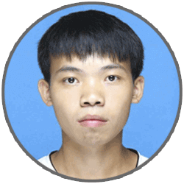
项目总结
4
经这次与团队们一起在外寻找企业项目，虽然处处碰壁，但收获颇多，清楚了一些职场的相关要求，要有不放弃的精神，做任何事才能做好，更明白团队的重要性！自己的交际能力有所欠缺，还有待提高，相关的专业知识学的不扎实，在做项目时不能很好的运用，自己还需加强学习，还要加强与团队合作与沟通。
组员：梁荣平

Slide 19
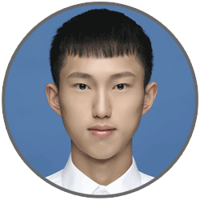
项目总结
4
组员：罗文溢
通过这次小组合作完成项目，让我深刻体会到了，在学校和在社会的不同，上课学习的时候觉得老师很严格，没想到的是外面的人比老师更加严格，所以我倍感庆幸的是，老师对我们一直以来的严格在这个时候帮了我们很多，让我们有扎实的基本功和屡屡受挫以后还能坚持继续下去的一颗强大心脏，曾老师培养了我们良好的抗压承受能力，而这是出了学校参加工作以后，我们所要必备的一种特性。

Slide 20
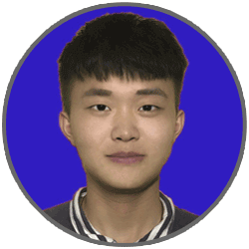
项目总结
4
2020年10月份，我们灰马团队再次集结在一起，准备开展对企业官网的网页制作，在着手准备这件事的时候，那是一个煞费苦心啊，淋着雨，一家一户的去询问企业是否需要做网站。终于在一个星期后，找到了一个有意向的咖啡馆可以与我们合作，并顺利的签下合同。
在制作网页的过程中，耗时了一个月左右，在这段时间里，经常与甲方进行面谈而反复修改设计稿，在这个过程中，体会到了即将走出学习的我们，将面临多少碰壁、压力，也学会了如何与客户沟通、签订较平等的合同等技巧，受益匪浅。
在这项目里我总结出了一点，就是“人不要脸，天下无敌”。不能轻易的被客户说几句啥的啊，就抱着不想做的心态等等，应该放开心态去做，认真去做，不要怕麻烦，希望在以后的日子里，我能继续砥砺前行，不畏艰辛的去完成好每一件事，加油！
组员：曾耀锋

Slide 21
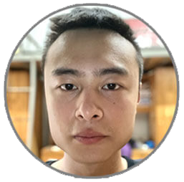
项目总结
4
大三学年是个崭新的开始，寓意着开始，也寓意着即将结束。
2020年10月，灰马团队原班人马再次集结，接到了更为有难度的项目——企业官方网站制作。
从任务派发下来，到与企业建立起合作，我们饱经风霜。我们曾在一个个休息日集结，匆忙赶往一个又一个我们觉得可能有意向合作的地方；我们曾扫过一栋又一栋的写字楼，又在这些写字楼里有过无数个上上下下；我们曾经历过过最冷酷的拒绝，最嫌弃的眼神和无数个近乎想要崩溃的瞬间...... 最终，功夫不负有心人，我们成功的与一家咖啡馆建立起来网站制作的合作。
得到后，才发现，原来维持比得到要难得多。
在长达一个月的合作时间里，我学会了原来一份合同是如此诞生的，一个盖章原来有这么多门道以及基本的法律知识是多么的重要...... 同时，在与甲方的沟通交流里，我也碰壁许多，同时也学到了很多沟通技巧。
总言之，在此次项目中，我受益匪浅。原来社会比我想象中的更为残酷以及现实，我学习到的东西也还太少太少。我勉励自己，在今后的人生旅途里，定要踏踏实实稳扎稳打的去汲取知识，处理事情要讲究方法，明白方寸。我相信，在今后的日子里，我一定会乘风破浪，砥砺前行！加油！！
组员：段晋

Slide 22
THANKS
灰马团队

